Slide 1

Совместное картографирование в инвентаризации
Презентация PowerPoint к разделу 28
ЮНЕСКО
Секция нематериального культурного наследия
Notes:
© 2009 by Chen Ming/Beijing Bureau of Culture

Slide 2
В этой презентации…
Составление карт на земле
Составление схематических карт
Легенда карты
Проверка карты на местности
Мысленный анализ карты
Сильные стороны
Слабые стороны
Notes:
Source: Muchemi J. (ERMIS Africa), « PPT No. 1: Introduction to Ground and Sketch Mapping ». M08U01: Introduction to Ground and Sketch Mapping; in « Training Kit on Participatory Spatial Information Management and Communication ». CTA, The Netherlands and IFAD, Italy.

Slide 3
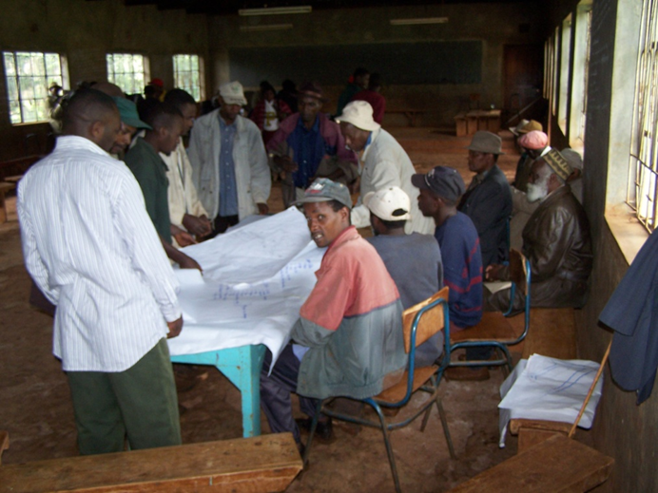
Введение
Notes:
Picture from PPT on Ground and Sketch Mapping from Module 8, Unit 1 of the Training Kit on Participatory Spatial Information Management and Communication by Julius Muchemi (ERMIS Africa) is licensed under CC BY-NC-SA 3.0

Slide 4
Составление карт на земле и схематических карт
Составление карт на земле и схематических карт:
Часто используемый метод
Удобный при внедрении метода картографирования в сообщество

Slide 5
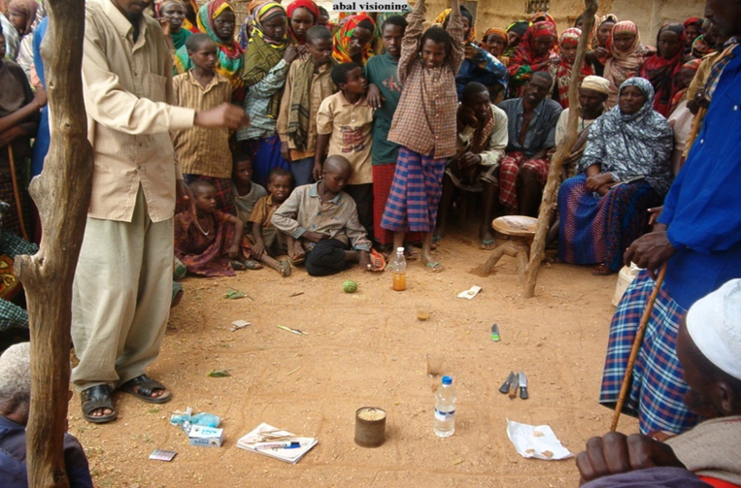
Составление карт на земле (1)
Самый элементарный метод картографирования
Рисуется на земле
Используются подручные материалы (например, песок, камушки, палочки, листья)
Оказание помощи при выполнении совместного упражнения в Сомали, 2003г.
Фотография предоставлена Julius Muchemi, ERMIS Africa
Notes:
Picture from PPT on Ground and Sketch Mapping from Module 8, Unit 1 of the Training Kit on Participatory Spatial Information Management and Communication by Julius Muchemi (ERMIS Africa) is licensed under CC BY-NC-SA 3.0

Slide 6
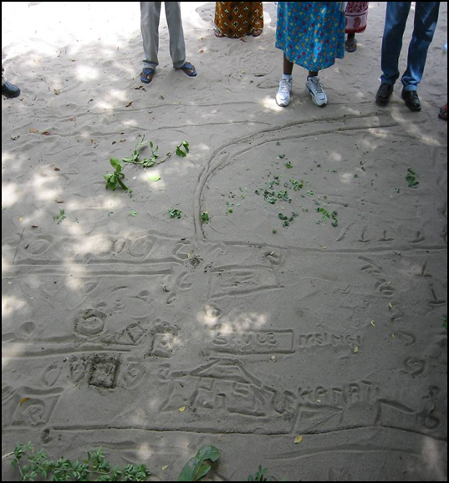
Составление карт на земле (2)
Участники сохраняют приобретённые знания в виде мысленных карт, а затем, по мере необходимости, мысленно воссоздают их.
Используется для картографирования природных и культурных ландшафтов в восприятии местных сообществ.
Notes:
Picture from PPT on Ground and Sketch Mapping from Module 8, Unit 1 of the Training Kit on Participatory Spatial Information Management and Communication by Julius Muchemi (ERMIS Africa) is licensed under CC BY-NC-SA 3.0

Slide 7
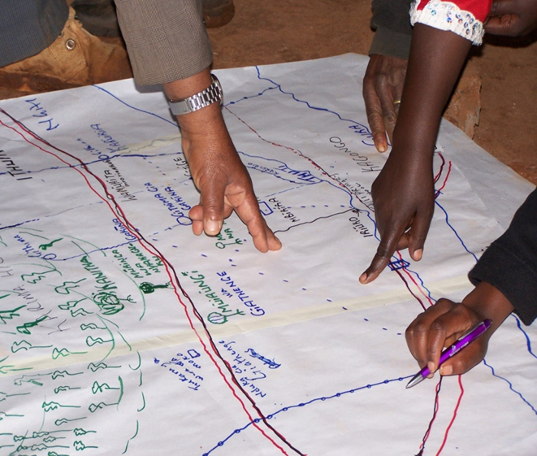
Составление схематических карт
Немного более доскональный метод картографирования, использующий большие листы прочной бумаги.
Объекты наносят природными материалами или (чаще всего) цветными карандашами или мелками.
Пространство для толкования.
Техническая и организационная подготовка.
Оказание помощи при совместном составлении карты лесопользования в Карима Форест, Кения. 2007 г.
Фотография предоставлена Julius Muchemi, ERMIS Africa.
Notes:
Picture from PPT on Ground and Sketch Mapping from Module 8, Unit 1 of the Training Kit on Participatory Spatial Information Management and Communication by Julius Muchemi (ERMIS Africa) is licensed under CC BY-NC-SA 3.0

Slide 8
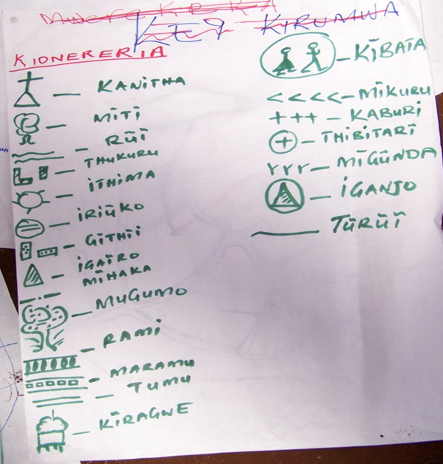
Легенда карты
Информация сохраняется благодаря процессу сбора данных.
Записи сохраняются в легенде и интерпретируются с использованием нанесённых символов.
Легенда, подготовленная местными сообществами при составлении карты-схемы совместного лесопользования, Кения. 2007 г.
Фотография предоставлена Julius Muchemi,
ERMIS Africa.
Notes:
Picture from PPT on Ground and Sketch Mapping from Module 8, Unit 1 of the Training Kit on Participatory Spatial Information Management and Communication by Julius Muchemi (ERMIS Africa) is licensed under CC BY-NC-SA 3.0

Slide 9
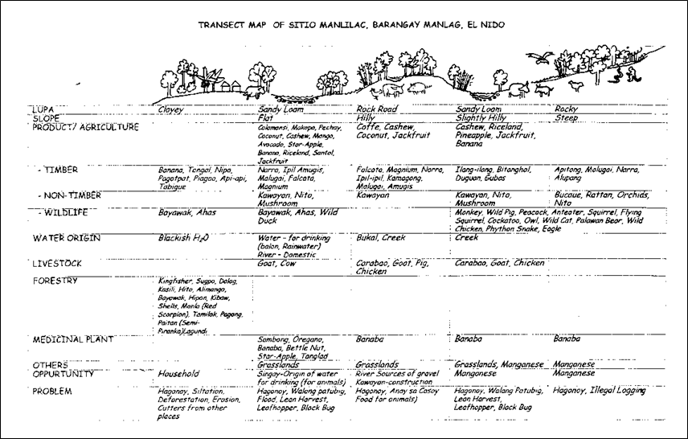
Проверка на местности
Задание по полной сверке на местности
Проходит по всему ландшафту
Затрагивает экологический, производственный и социальный контексты на протяжении выбранного маршрута, связанного с элементом НКН
Помогает…
Совместная оценка сельской местности, проводимая в Эль Нидо, о.Палаван (Филиппины) в январе – феврале 1997 г., National Integrated Protected Areas Programme (NIPAP). Адаптирована из G. Rambaldi
Notes:
Picture from PPT on Ground and Sketch Mapping from Module 8, Unit 1 of the Training Kit on Participatory Spatial Information Management and Communication by Julius Muchemi (ERMIS Africa) is licensed under CC BY-NC-SA 3.0

Slide 10
Мысленный анализ карты
Мысленный анализ карты применяется чтобы:
  проиллюстрировать, что у разных групп людей внутри сообществ или организаций может быть разное восприятие одного и того же картографируемого пространства;
  определить объекты картографирования и установить их отличительные свойства, местоположение, направления развития и взаимосвязи.

Slide 11
Сильные стороны картографирования
Местные сообщества играют ведущую роль в:
генерировании знаний на местном уровне и среди коренных народов и
визуализации пространственного восприятия элементов НКН;
Привлекает пользователей, не являющихся экспертами;
Заинтересованные стороны могут произвести сопоставление с картами;
Это недорогие методы картографирования;
Не зависит от технологий;
Ему легко оказывать содействие из-за его осязательного характера.

Slide 12
Слабые стороны картографирования
Составленные на земле и схематические карты недостаточно точны
Не подходят для определения точного местоположения и количественной оценки
Не подходят для проведения количественных измерений
Могут быть недостаточно авторитетны
Толкование является субъективным
Составленные на земле и схематические карты недолговечны

Slide 13
Совместное картографирование
  Возможности
  Риск

